Slide 1
Комунальний дошкільний навчальний заклад “Дзвіночок”
Творчий звіт вихователя
Чернобай Ірини Михайлівни
м. Першотравенськ 2017р.

Slide 2
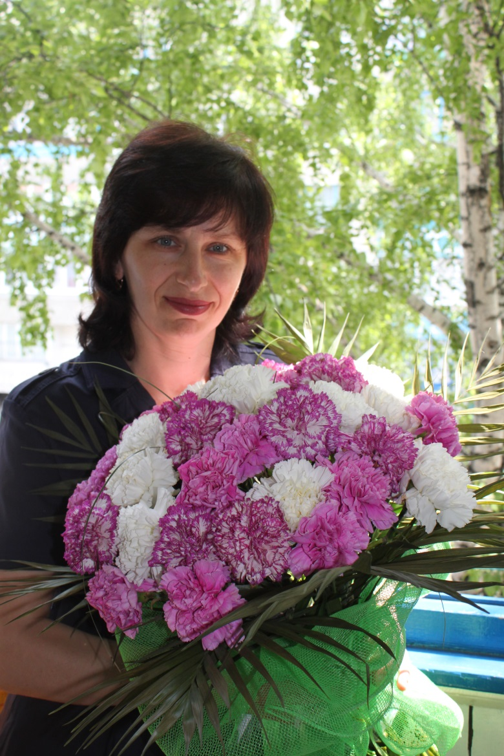
Освіта: вища, Дніпропетровський державний університет Педагогічний стаж: 24 роки Кваліфікаційна категорія: Спеціаліст вищої категорії

Slide 3
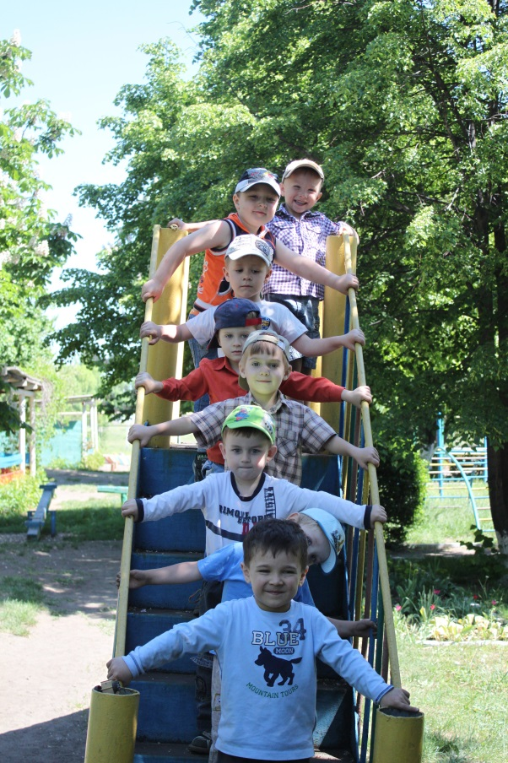
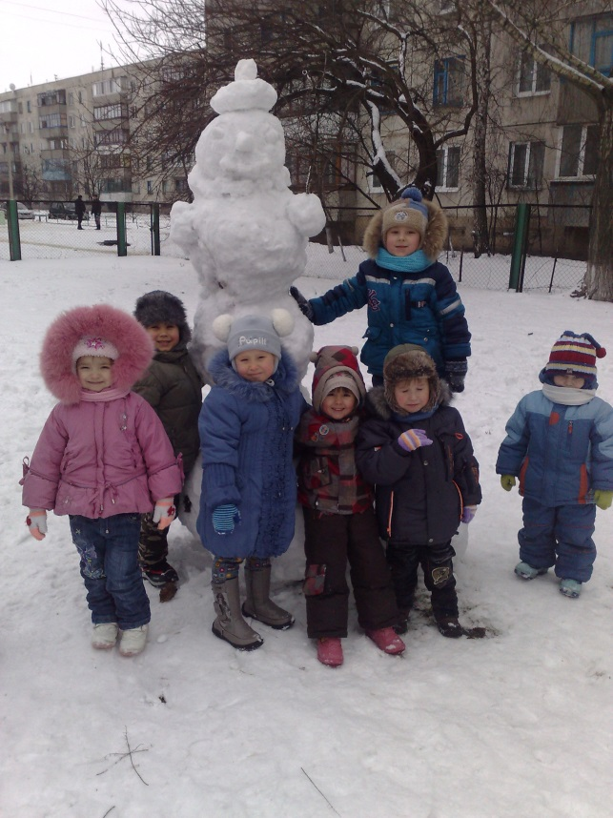
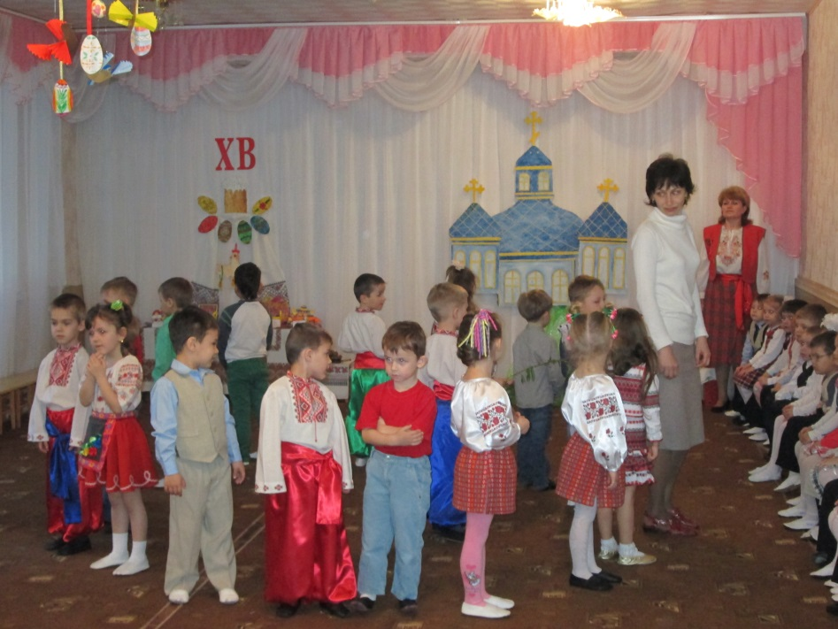
Саме сьогодні радій! Саме сьогодні чекай найкращого! Саме сьогодні будь вдячний! Саме сьогодні старанно працюй! Саме сьогодні будь добрий до інших!
Моє життєве і педагогічне кредо:

Slide 4
Тема над якою працюю: «Використання елементів методики М.Монтессорі для розвитку дошкільників»

Slide 5
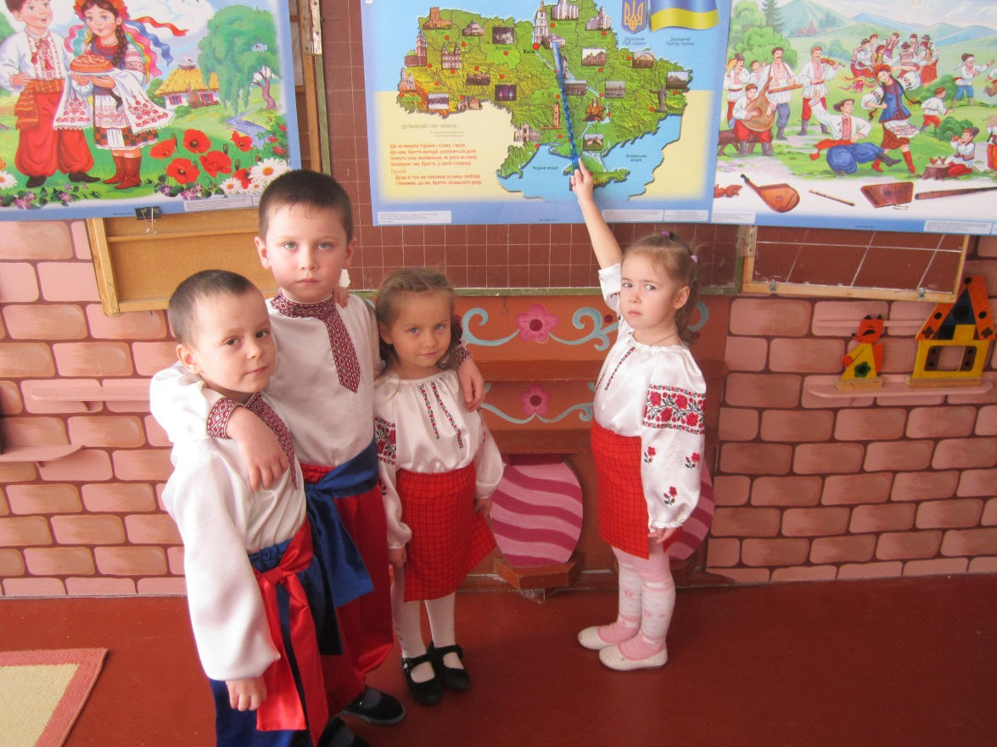
«Наступне покоління повинно бути сильним, а це значить – незалежним і вільним» М.Монтессорі

Slide 6
ЗАВДАННЯ: Монтессорі матеріал дозволяє вести роботу спираючись на метод спостереження, який дає змогу простежити перебіг розвитку дитини, підготувати середовище, яке допоможе вести малюка від простого до складного, від конкретного до абстрактного, спрямовувати і стимулювати дії дитини, її розвиток до відповідних синзетивних періодів

Slide 7
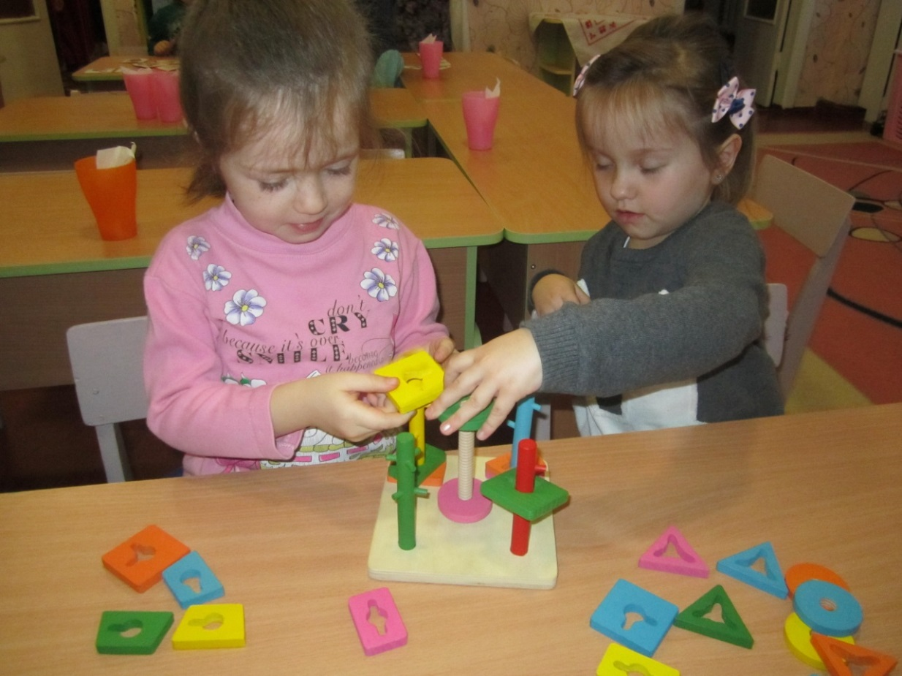
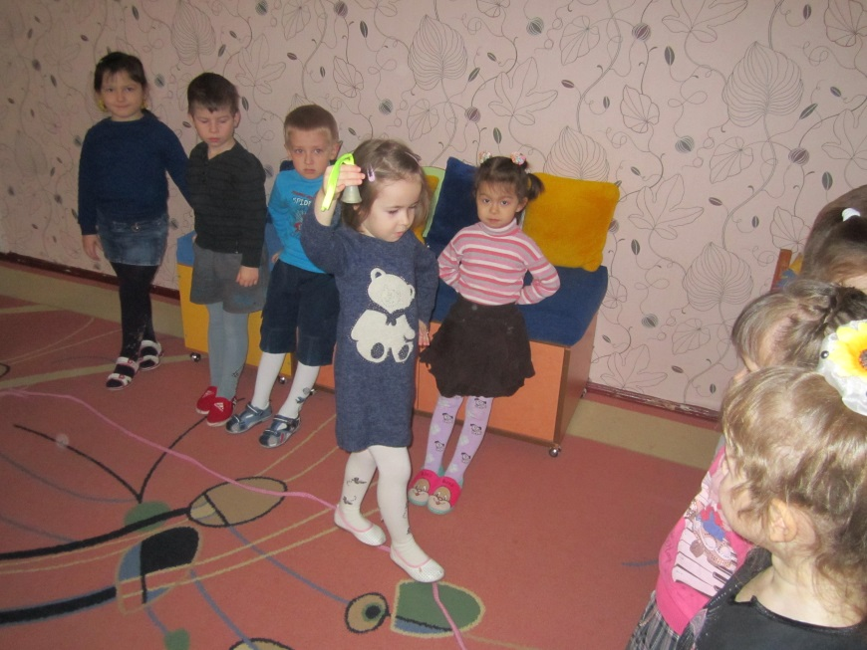
Використання Монтессорі матеріалу в роботі з дітьми

Slide 8
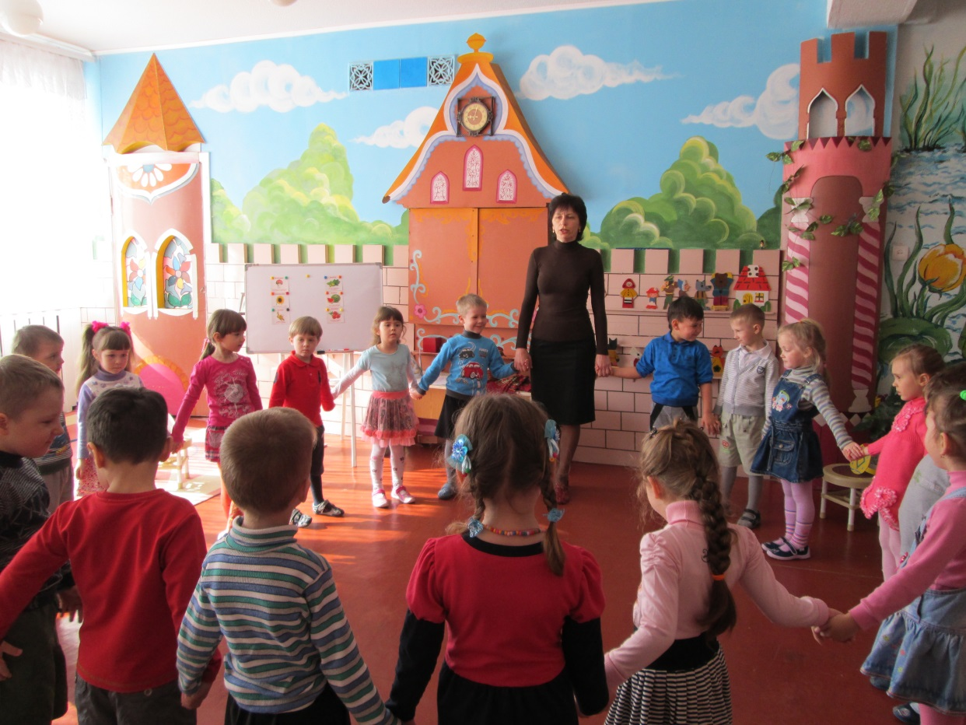
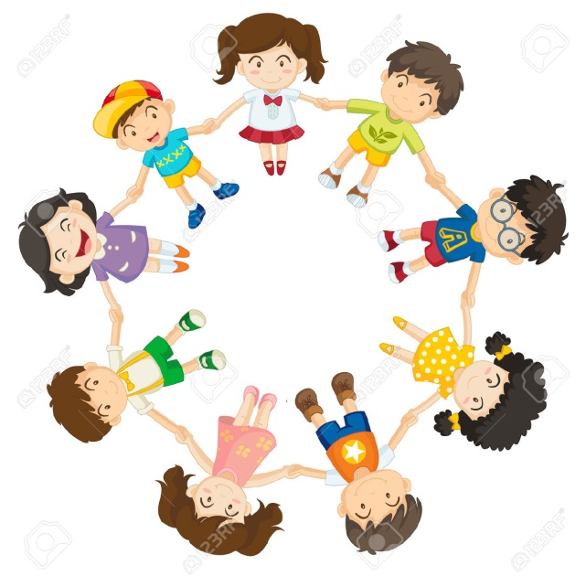
Вправа
«Монтессорі коло»
Монтессорі коло – спільна робота, спрямована на комплексний розвиток моторики, координації руху, слуху, пам'яті, мови, навичок спілкування.

Slide 9
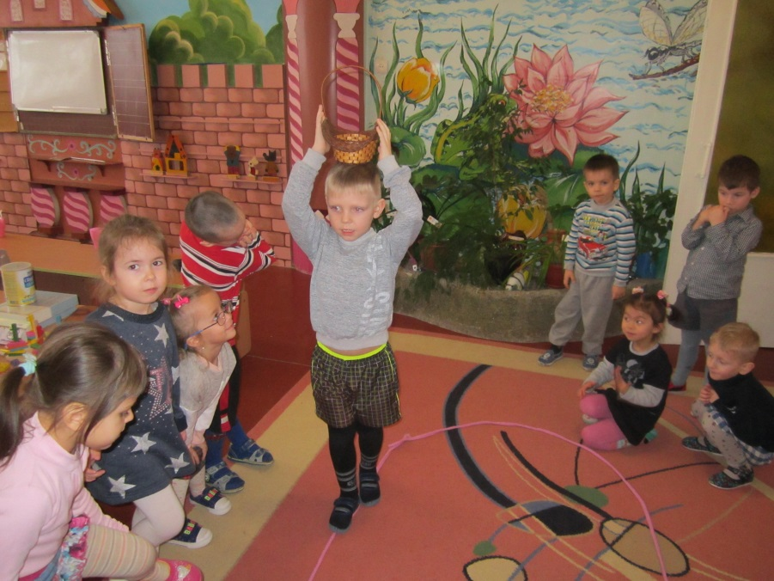
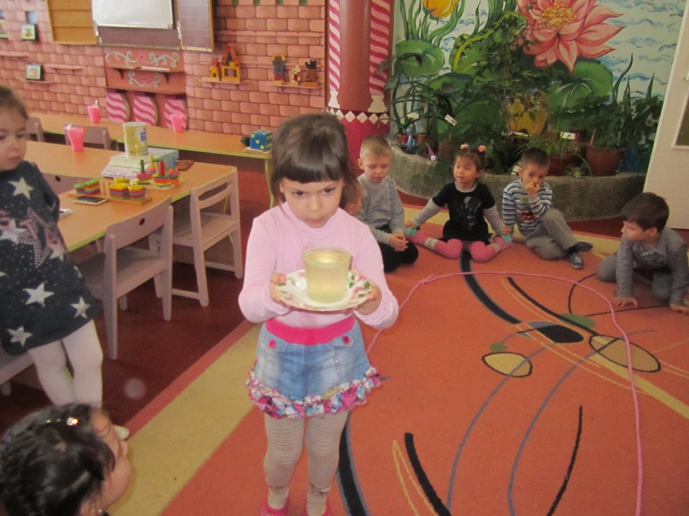
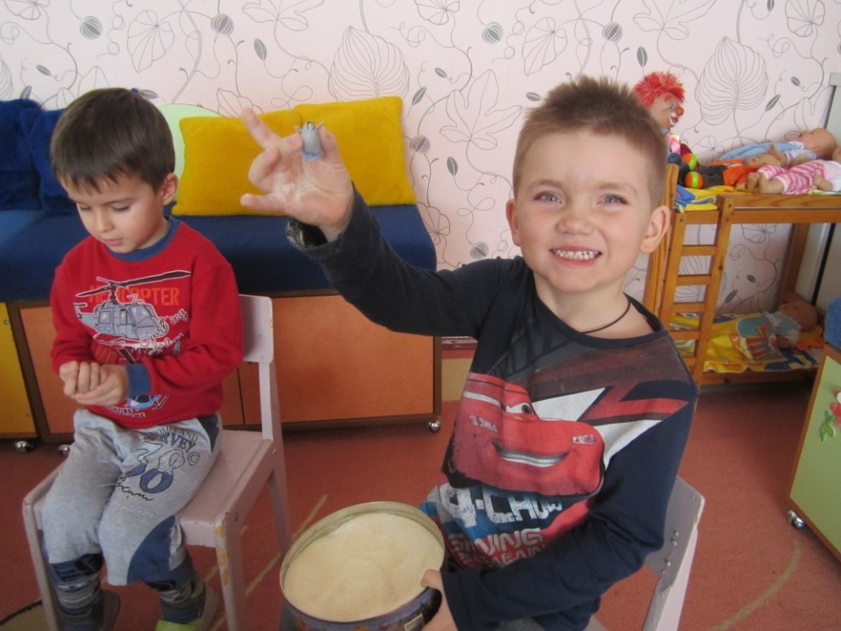
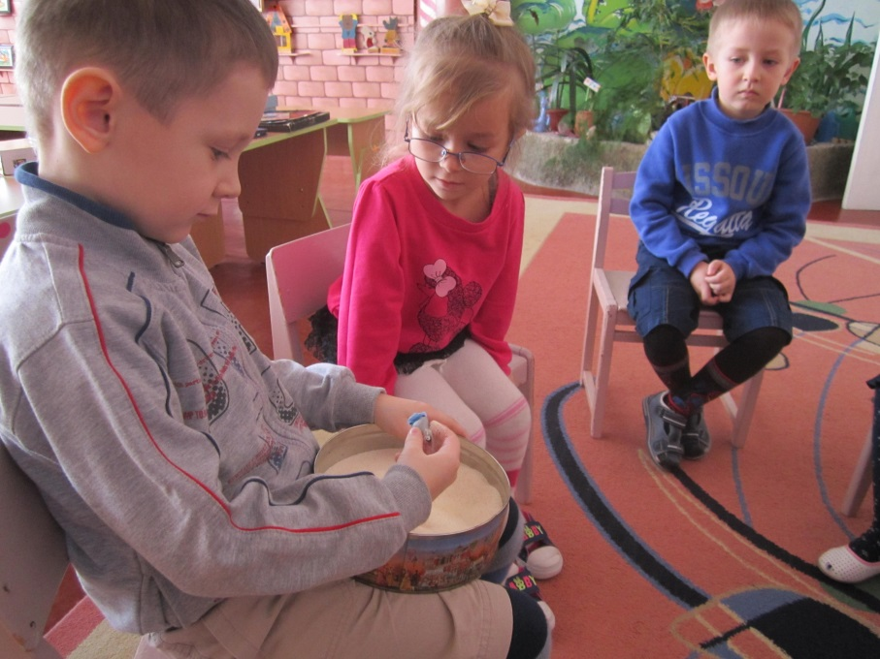

Slide 10
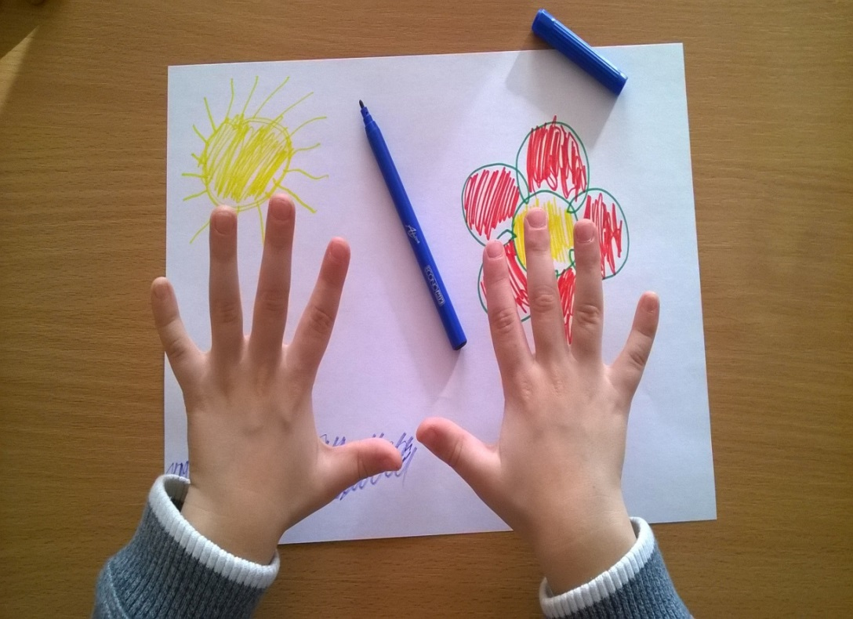
Пальчикова гімнастика – це вправи, які розвивають ручки малюка і таким чином дають поштовх його мовленнєвому розвитку.
Ручки вгору піднімаю
У долонечки плескаю.
Всього можу їх навчити-
Треба тільки захотіти.
Тісто гарно розкачати,
Вправно воду наливати,
Вирізати, малювати,
Клеїти і прибирати.
Отакі в нас дві руки-
Для усіх помічники.

Slide 11
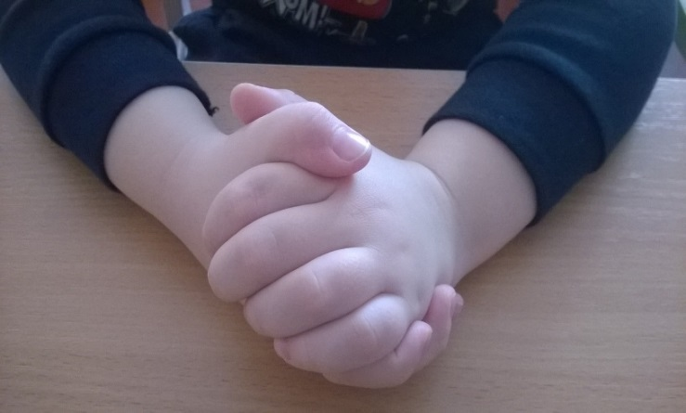
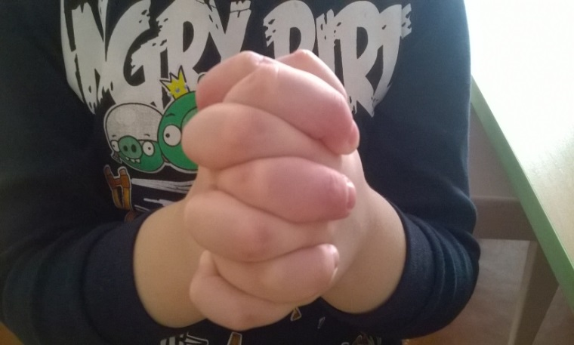
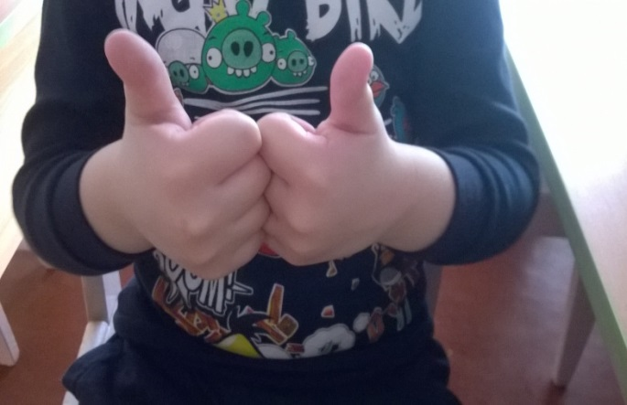
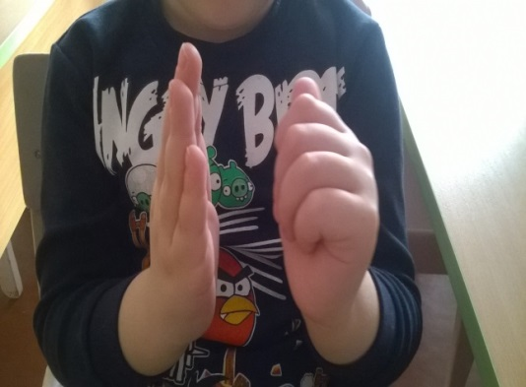
Маленька казочка про ввічливі долоньки
Зустрілись якось дві долоньки.
Добрий день, права долонька! – сказала одна долонька другій.
Добрий день, ліва долонька! – відповіла друга долонька.
(Дитина потискує однією ручкою другу.)
- Давай обніматися!
Давай!
(Схрестити пальчики між собою.)
Яка ж ти красива!
(Малюк показує великі пальці.)
До побачення! – попрощалась одна долонька .
До зустрічі! – відповіла інша.
(Малюк махає долоньками.)
Добрий день, долонька!
Давай обніматися!
До
побачення!
Яка ж ти красива!

Slide 12
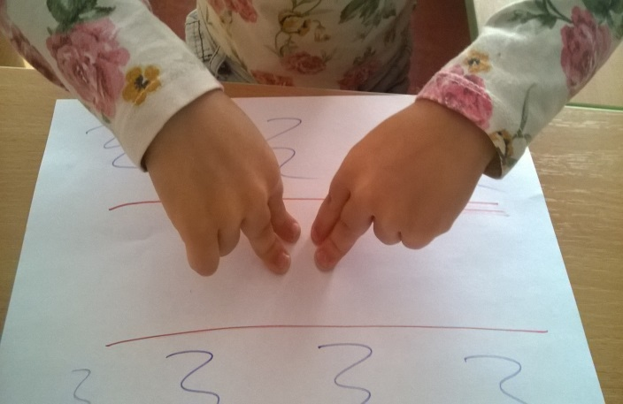
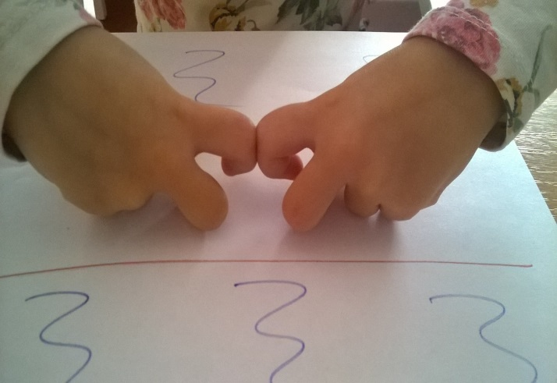
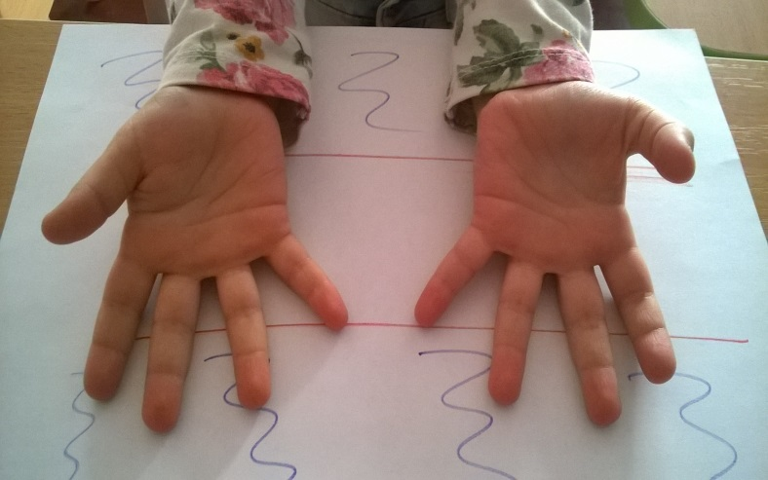
Вперті козенята
Козенята біля ставу
Розіграли всім виставу
Дужчий хто хотіли знати,
Почали собі штовхатись
(ручки малюка зображують козенят, йдуть по столу назустріч один-одному)
Упирались ніжками
І бодались ріжками
(виставляють пальчики вперед і «бодаються»)
Сталось те, чого не ждали –
У водичку – бух! І впали!
(падають долоньки на стіл начебто впали козенята у воду)

Slide 13
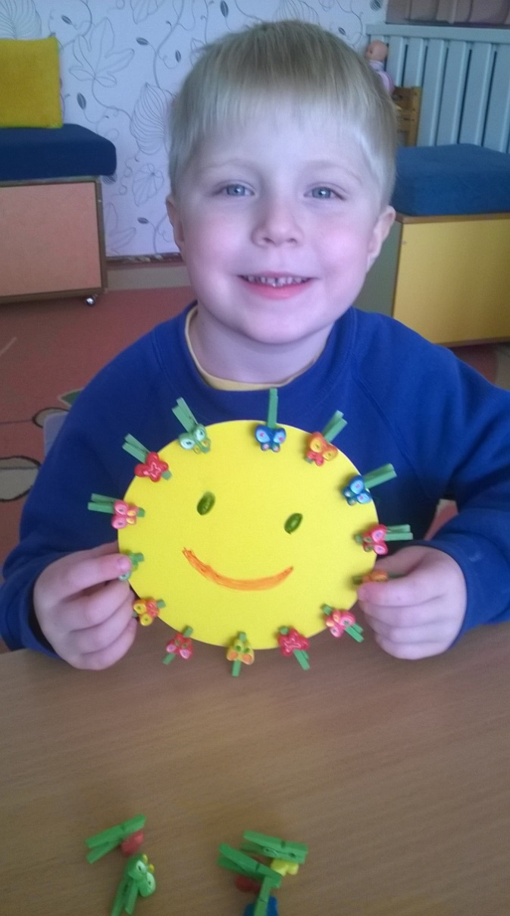
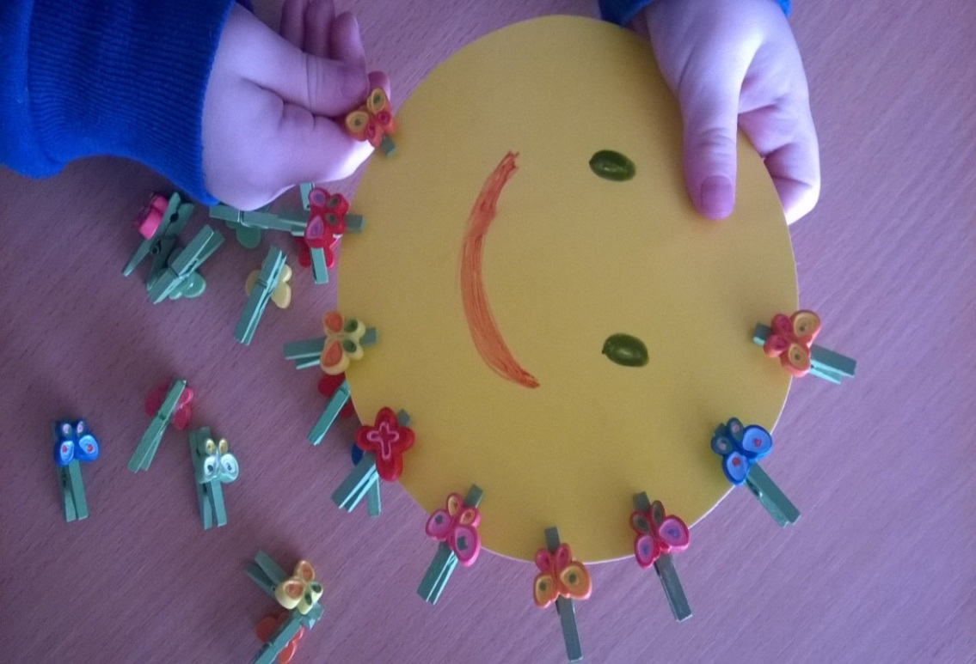
Вправа з прищіпками
Яскраво світить сонечко,
Світить-посміхається,
Сонячні промінчики
Вранці прокидаються.

Slide 14
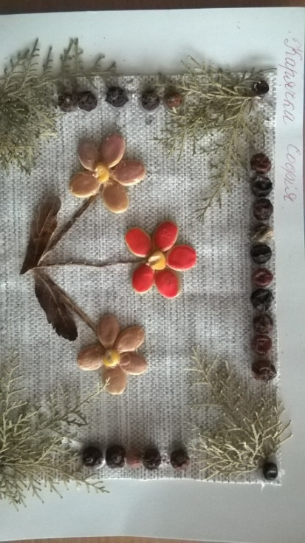
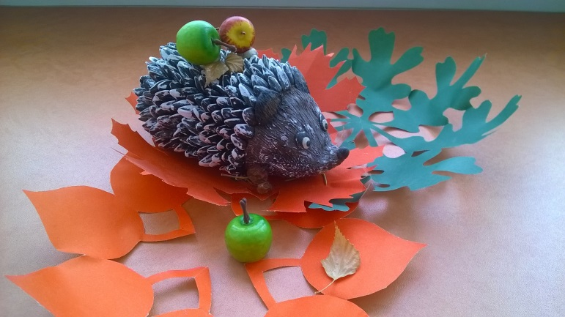
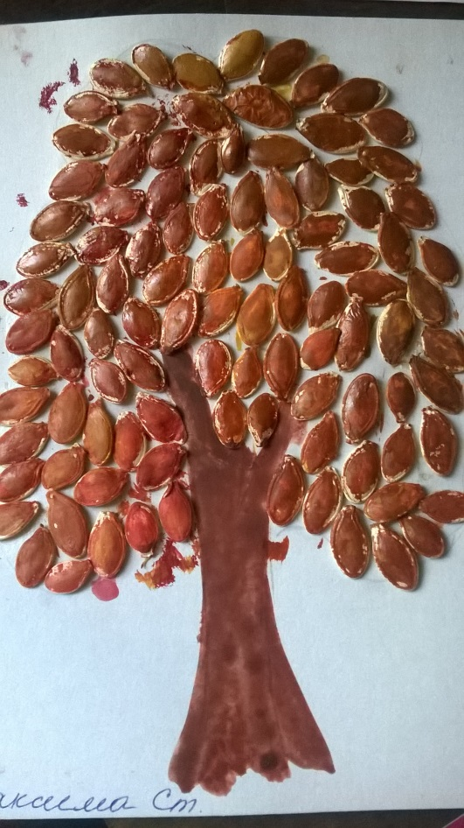
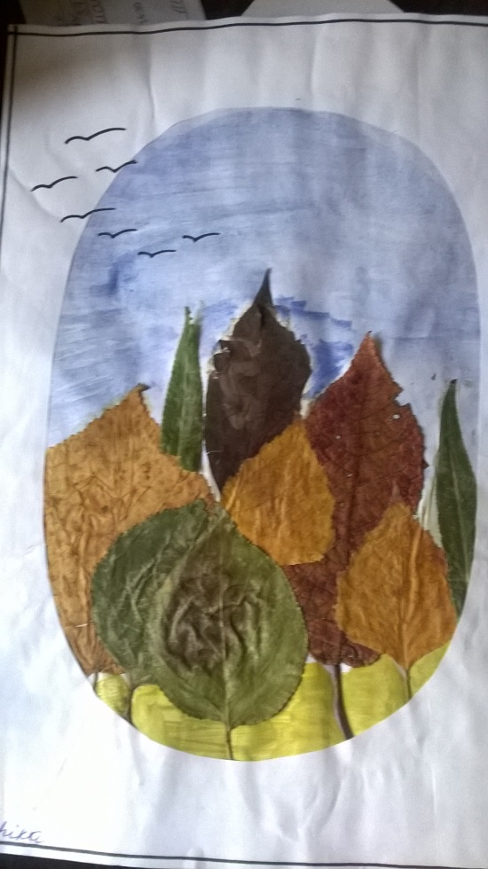
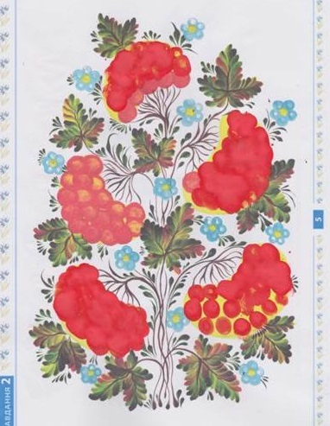
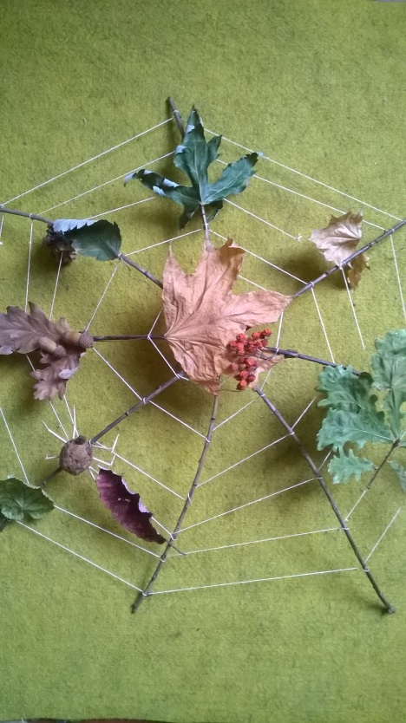
Використання альбомів «Петриківський розпис»
Картини та поробки з природного матеріалу

Slide 15
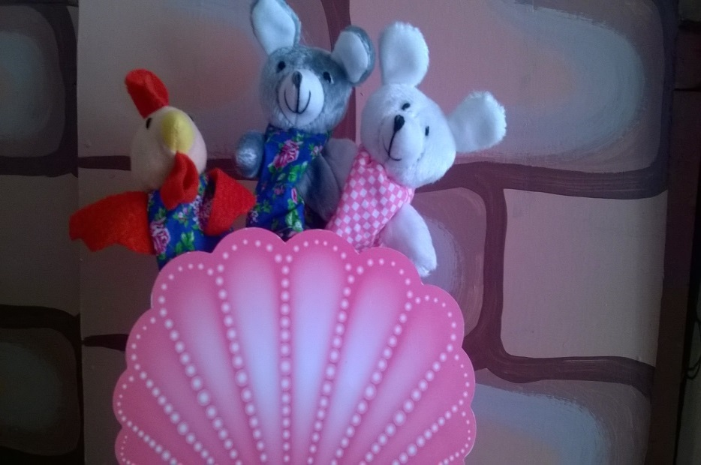
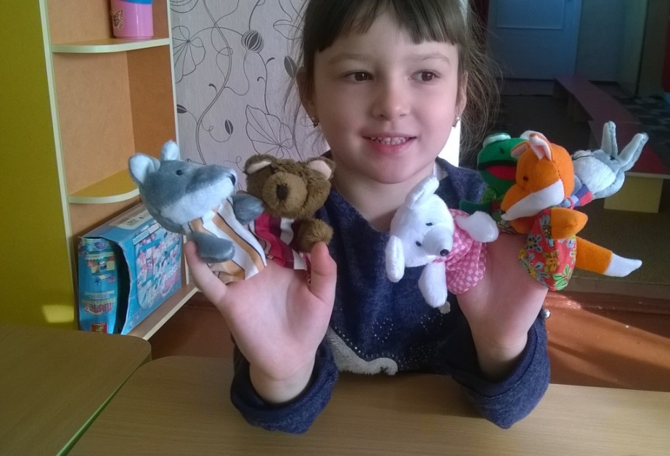
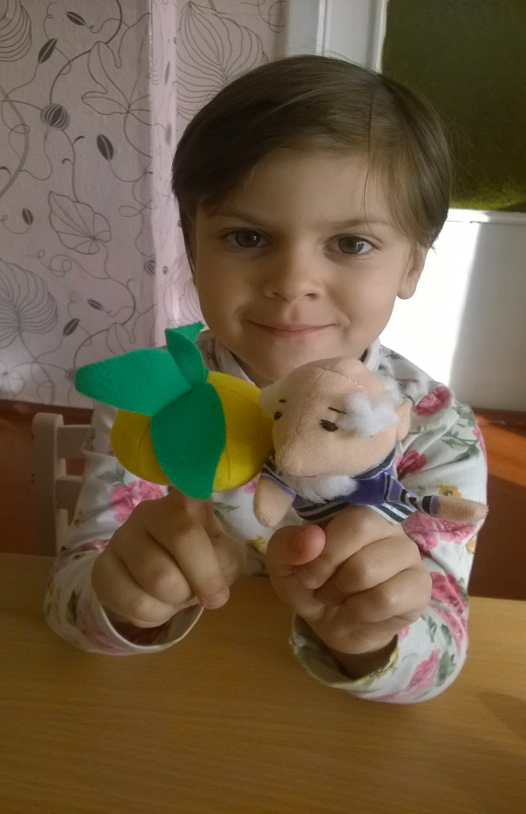
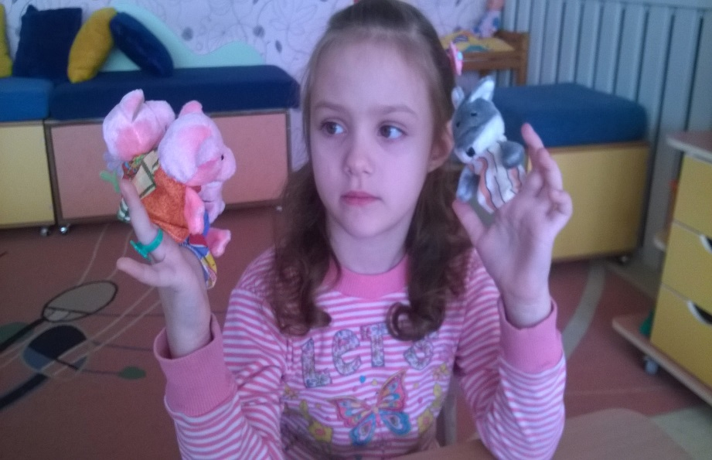
Пальчиковий ляльковий театр

Slide 16
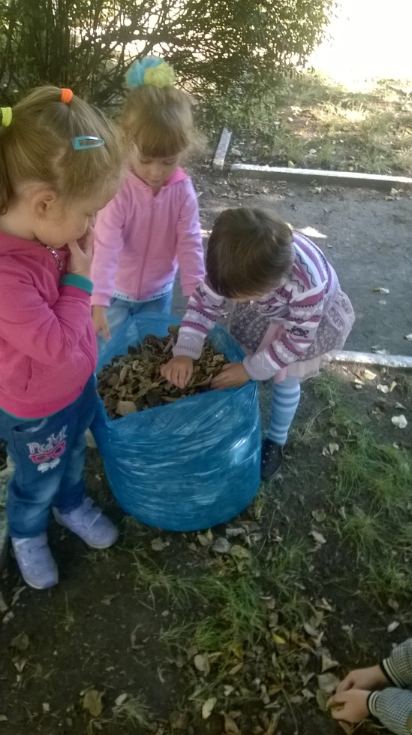
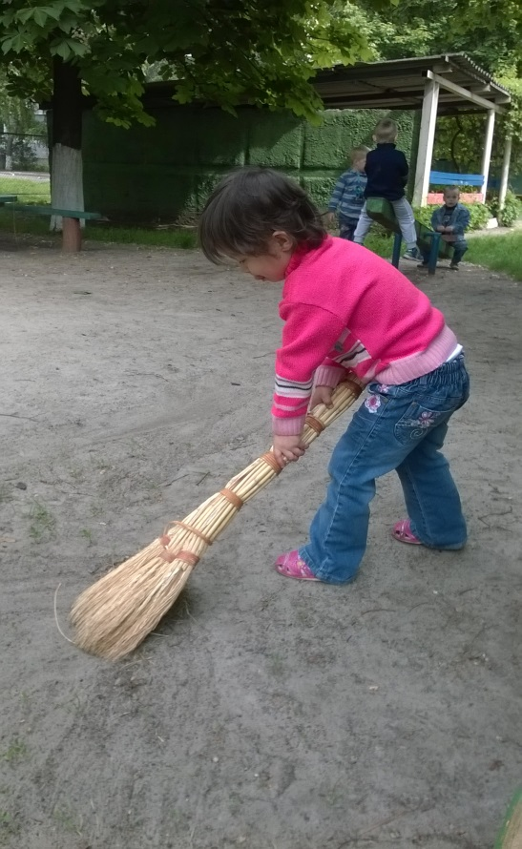
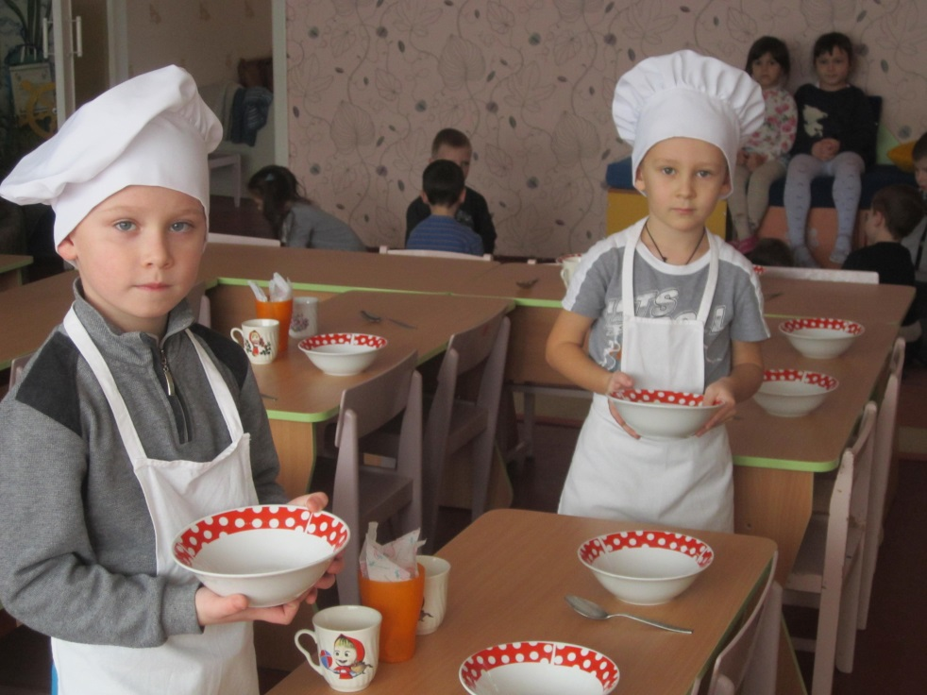
Вправи у
практичному житті

Slide 17
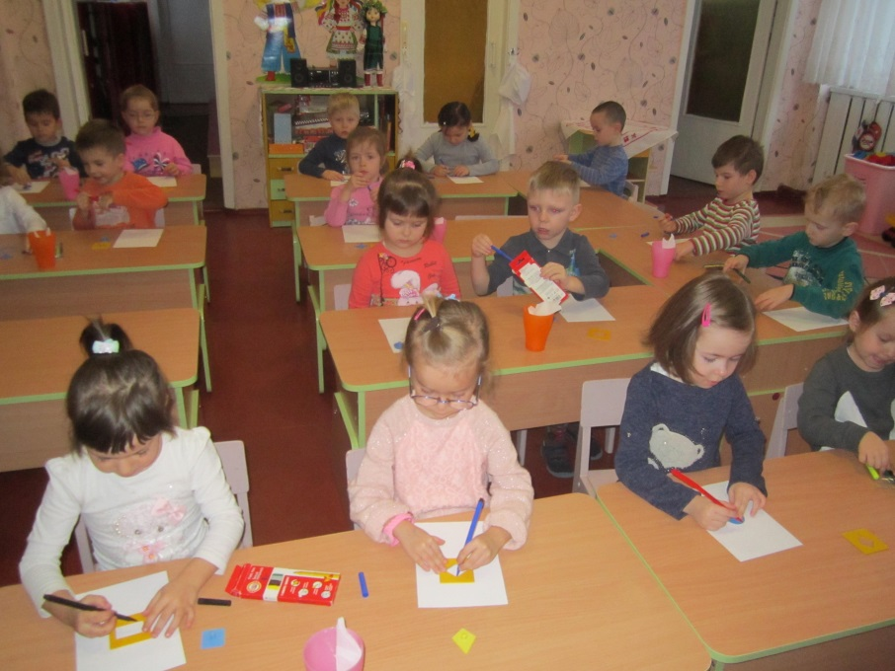
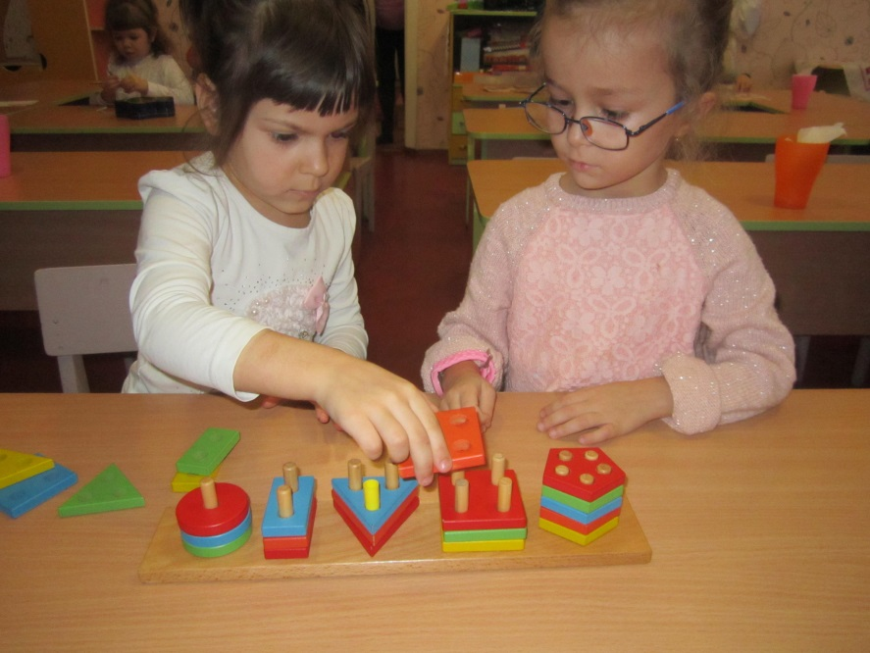
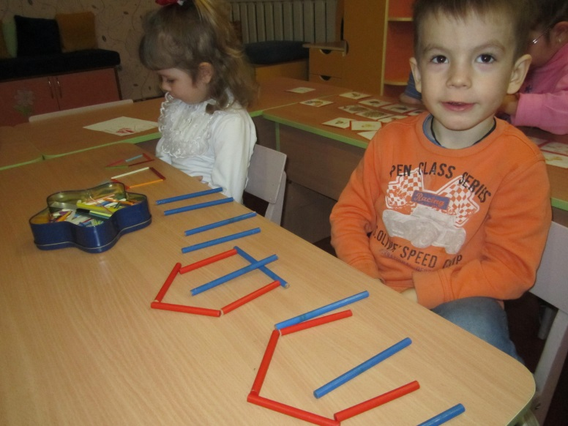
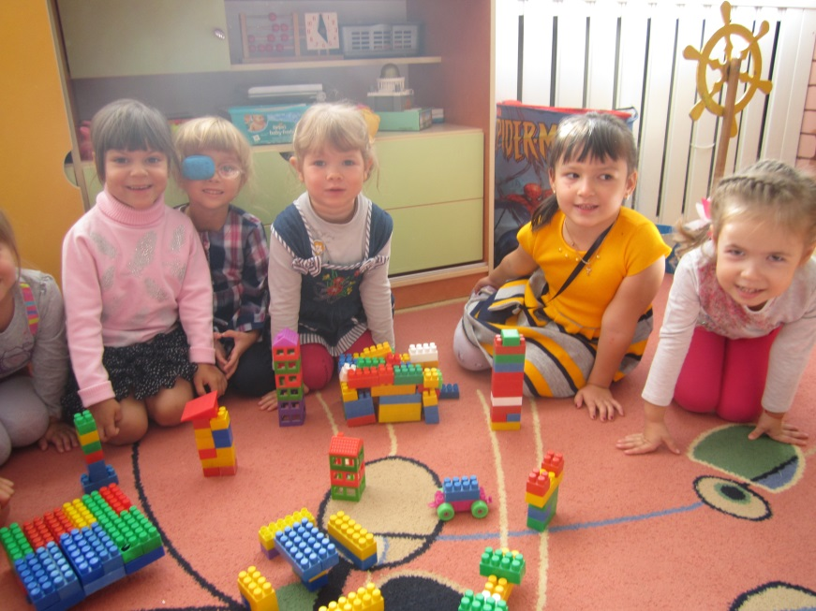
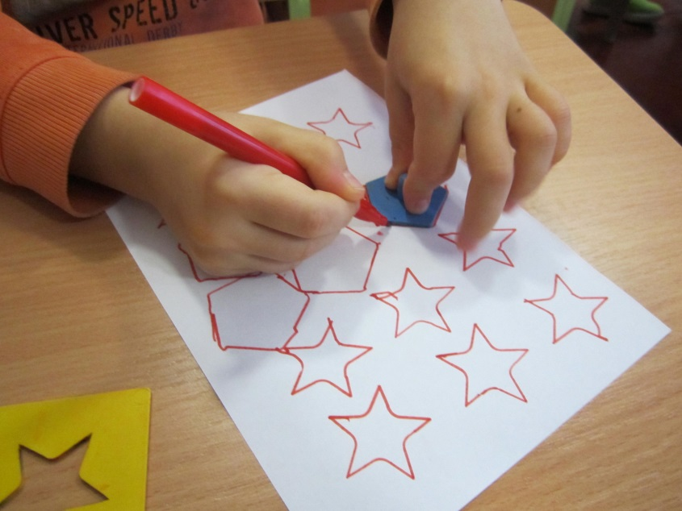
Матеріали для розрізнення кольору, форми

Slide 18
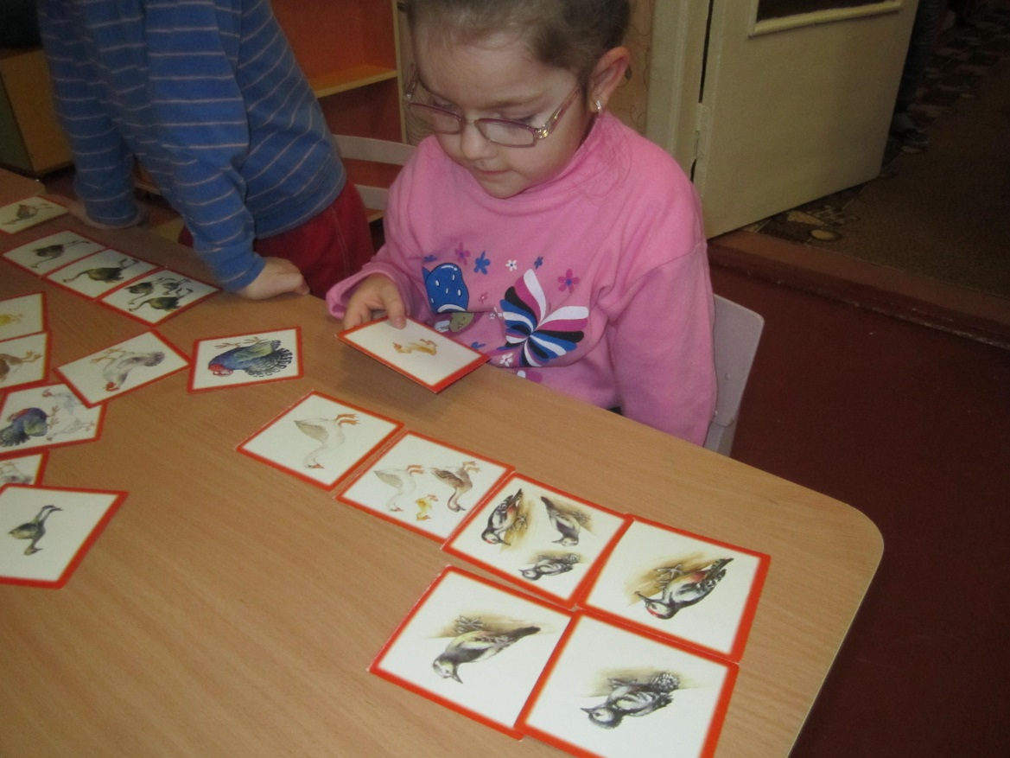
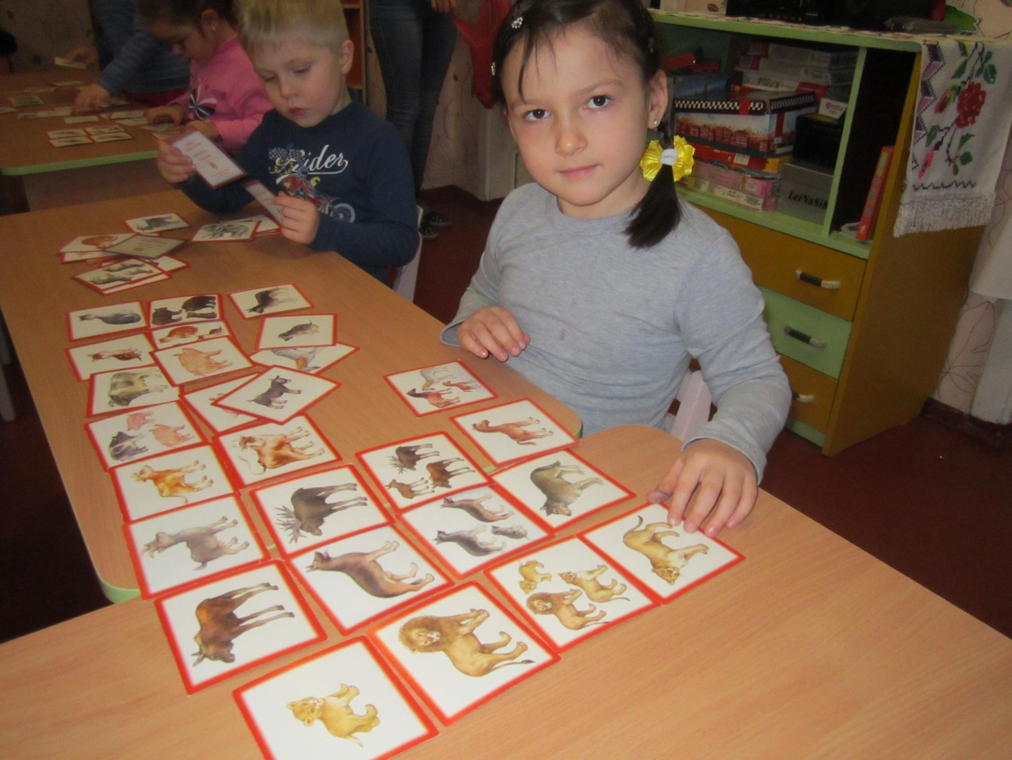
Вправи для ознайомлення з навколишнім світом та природою

Slide 19
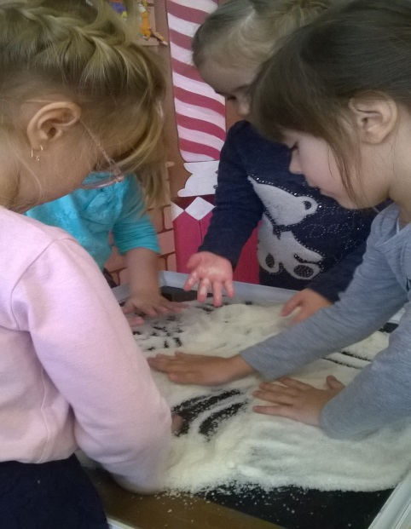
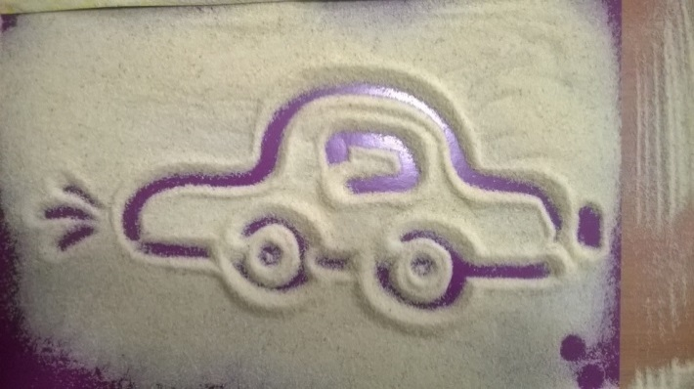
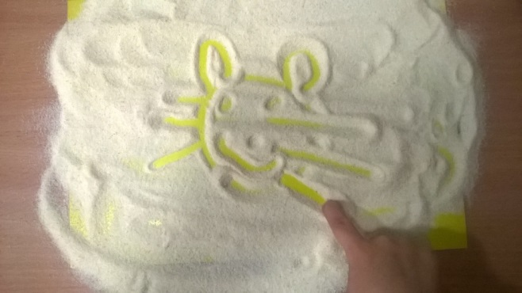
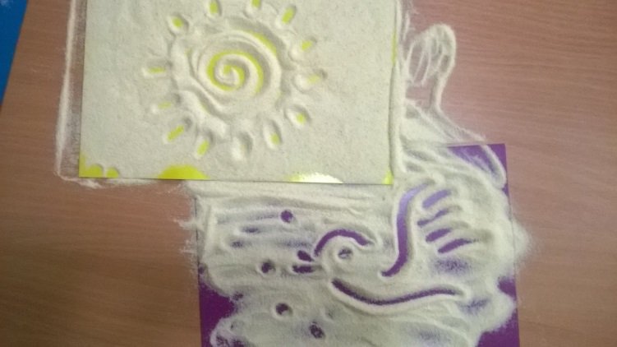
Вправи з крупами
Це ось-манна картина.
Їде манна машина,
Манній пташці манний кіт
Заважає полетіть.
А із манного віконця
Виглядає до нас сонце.

Slide 20
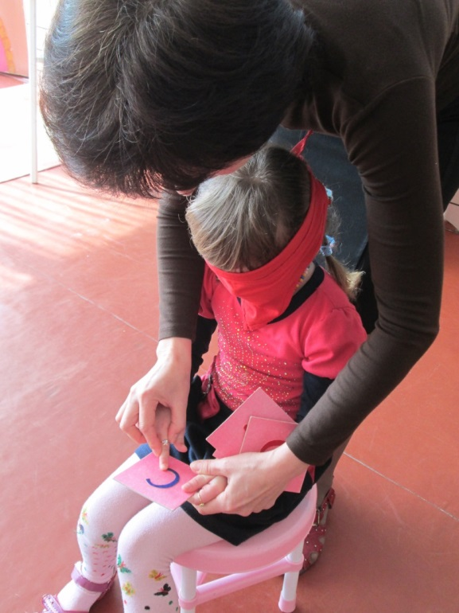
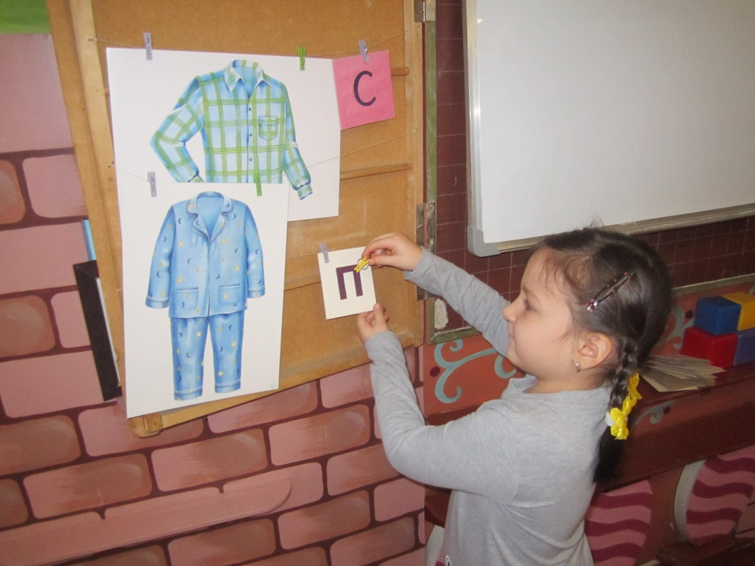
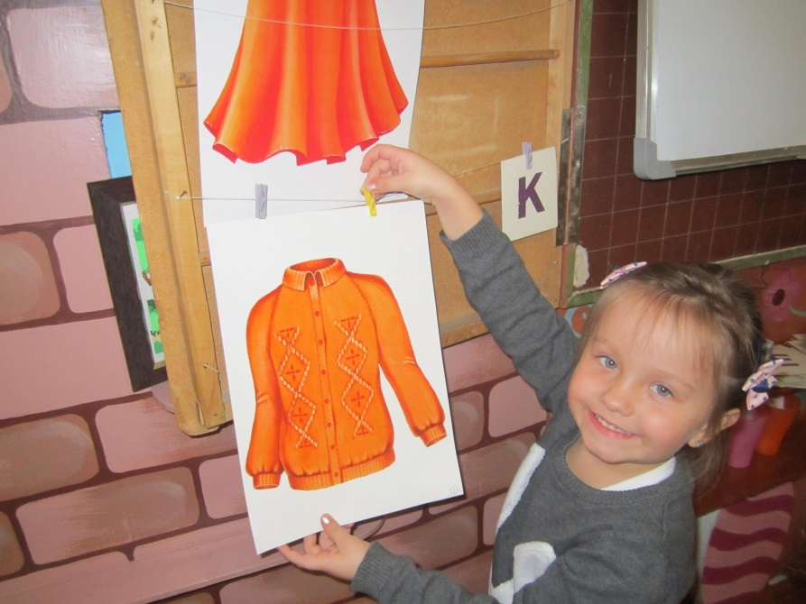
Вправи з шершавими буквами

Slide 21
«Витоки творчих здібностей і обдарованості дітей на кінчиках їх пальців. Чим більше майстерності в дитячій руці, тим розумніша дитина» В.О. Сухомлинський
Робота в гуртку
«Паперові фантазії з оригамі»

Slide 22
Сприяти концентрації уваги, так як заставляє зосереджуватися на процесі виготовлення, щоб отримати бажаний результат
Розвивати конструктивне мислення, почуття форми, творчу уяву, художній смак
Мета роботи гуртка «Паперові фантазії»
Формувати терпіння,
кмітливість
Стимулювати розвитку пам'яті
Знайомити з геометричними поняттями.
Удосконалює трудові навички
Вчити акуратності та послідовності

Slide 25
Робота з батьками

Slide 26
Результати впровадження технології
Розвивається сенсорний та фізичний потенціал дитини
Формуються навички практичного життя та самостійного мислення
Активізується бажання вчитися

Slide 27
Порівняльна діагностика
Художня література
Показники | Низький | Середній | Достатній | Високий
2015 рік | 4 (20%) | 12 (60%) | 4 (20%) | 0
2016 рік | 0 | 4 (20%) | 9 (45%) | 7 (35%)
Висновок | Зменшення на 20 % | Зменшення на 40% | Збільшення на 25% | Збільшення на 35%
Образотворча діяльність
Показники | Низький | Середній | Достатній | Високий
2015 рік | 3 (15%) | 14 (70%) | 3 (15%) | 0
2016 рік | 0 | 7 (35%) | 8(40%) | 5 (25%)
Висновок | Зменшення на 15% | Зменшення на 35% | Збільшення на 25% | Збільшення на 25%

Slide 28
Порівняльна діагностика
Логіко-математична діяльність
Показники | Низький | Середній | Достатній | Високий
2015 рік | 5 (25%) | 11 (55%) | 0 | 4 (20%)
2016 рік | 0 | 6 (30%) | 6 (30%) | 8 (40%)
Висновок | Зменшення на 25% | Зменшення на 25% | Збільшення на 30% | Збільшення на 20%
Конструювання
Показники | Низький | Середній | Достатній | Високий
2015 рік | 0 | 10 (50%) | 8 (40%) | 2 (10%)
2016 рік | 0 | 4 (20%) | 9(45%) | 7 (35%)
Висновок |  | Зменшення на 30% | Збільшення на 5% | Збільшення на 25%

Slide 29
Миттєвості життя групи «Фіалка»

Slide 31
Дякую за увагу!
Ніхто не може розвинути дитини за дитину. Малюк може зробити це тільки сам. Роль педагога – допомогти в цьому і створити середовище, в якому дитина зможе знайти всі необхідні для її віку матеріали для всебічного розвитку.

